Slide 1
Доклад на тему : Собор Александра Невского.
Доклад выполнила ученица 4Б класса школы № 102 Гаранина Арина

Slide 2
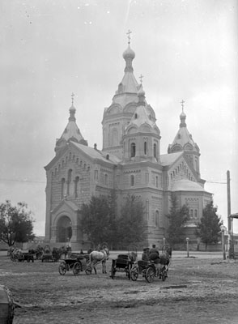
История строительства собора Александра Невского.
Спасский собор, построенный в 1822 году, не мог вмещать большую часть прихожан, особенно во время праздников.
В связи с этим ярмарочное купечество, большая часть которого сосредоточилась на сибирской стороне ярмарки, довольно далеко от Спасского ярмарочного собора, ходатайствовало перед губернатором генерал-майором А. Н. Муравьевым и обратилось с официальным прошением к Нижегородскому епископу Антонию Павловскому с просьбой о необходимости строительства нового храма.

Slide 3
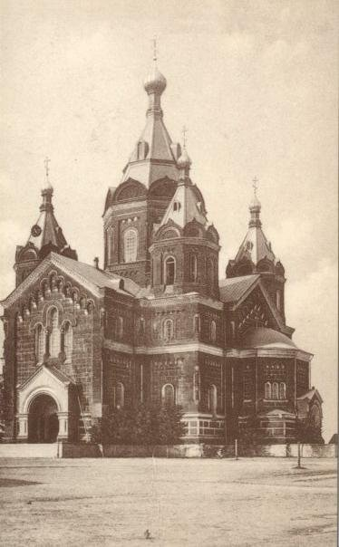
История строительства собора Александра Невского.
Первоначально предполагалось построить однопрестольную церковь. Однако после приезда на Нижегородскую ярмарку в августе 1858 года Александра II с императрицей Марией Александровной и великою княжной Марией Александровной купечество, "осчастливленное" этим посещением, "на память о преданности своей православию и престолу" решило соорудить не только храм, удовлетворяющий религиозной потребности торговцев, но храм величественный, увековечивающий патриотизм верноподданных". Поэтому решено было устроить в новой церкви три престола во имя святых, тезоименных членам императорской фамилии: Александра Невского, Марии Магдалины и Николая Мирликийского (святителя и чудотворца). Император одобрил такое решение купечества и даже указал место для будущего храма - на Стрелке, у слияния Оки и Волги.

Slide 4
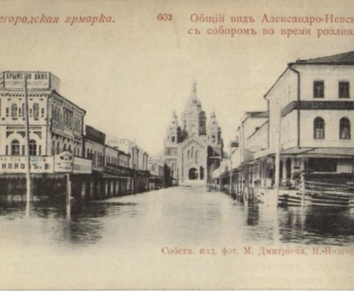
История строительства собора Александра Невского.
Проектный план Нижегородской ярмарки с нанесенным на него местоположением собора Александра Невского был утвержден 11 августа 1860 года.
Торжественное освящение места строительства собора состоялось 8 сентября 1864 года.
По проекту Александро-Невский собор представлял собой центрическое сооружение с пятью восьмигранными шатрами, центральный из которых поднимается на высоту 72,5 метра.

Slide 5
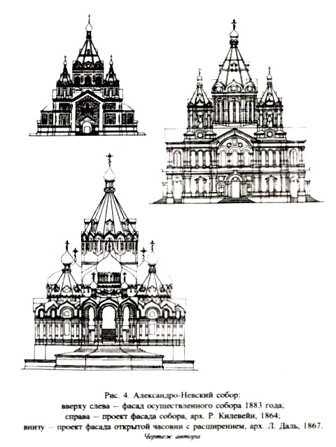
Про собор.
Архитектура собора ориентировалась на проекты К. Тона, а за образец была взята Благовещенская церковь в Петербурге, построенная этим архитектором в 1849 году. . "Заменительный" проект собора был высочайше утвержден Александром II 18 ноября 1865 года.
Однако строительство собора не было начато: сказалось отсутствие средств для возведения огромного здания, которое оценивалось в 200 тысяч рублей. Поэтому Комитет по устройству второго православного в Нижегородской ярмарке храма принял решение об уменьшении его размеров с сохранением общих пропорций. Пересоставление проекта длилось весь 1866 год. Длившееся 9 лет дело о новом соборе грозило затянуться на неопределенный срок. 19 сентября (по другим сведениям, 24 сентября) 1867 (11 августа 1868) года состоялась торжественная закладка собора Александра Невского. Первый кирпич положил великий князь Владимир Александрович. Царская семья с особым вниманием следила за возведением собора в Нижнем. 15 июля 1869 года здесь побывал будущий император Александр III с супругой. Прибыл он и на торжественное освящение собора через 14 лет - 20 июля 1881 года.

Slide 6
Про собор.
3 сентября 1874 года нижегородский губернатор граф П. И. Кутайсов положил последний камень в довершение кладки. Возведение собора Александра Невского на Нижегородской ярмарке явилось одним из крупнейших строительств в России. По данным Снежницкого за 1899 год, 87-метровый собор Александра Невского был третьим по высоте в России после храма Христа Спасителя и колокольни Ивана Великого в Московском Кремле. В завершенном виде собор представлял собой пятишатровый кирпичный храм. Послереволюционная судьба собора Александра Невского не отличается от судьбы большей части культовых построек в России. В конце 1920-х годов храм был закрыт. В соборе Александра Невского "иконы замечательны своею древностию и поступили в сей храм из упраздненного Макарьевского монастыря. В память чудесного спасения императора Александра III с семьей при крушении поезда на станции Борки И. М. Рукавишниковым была устроена икона пророка Осии и св. благоверного кн. Александра Невского с иконами святых, имена которых носили члены семьи императора. По сообщениям местных жителей, интерьер собора был окончательно уничтожен пожаром в 1940-х годах, после чего остатки внутренней штукатурной отделки почти полностью сбили. К 2006 году собор был восстановлен, и началась роспись внутренних сводов храма. В настоящее время завершаются работы по восстановлению иконостаса силами иконописной мастерской "Традиция", много лет работающей при соборе.

Slide 7
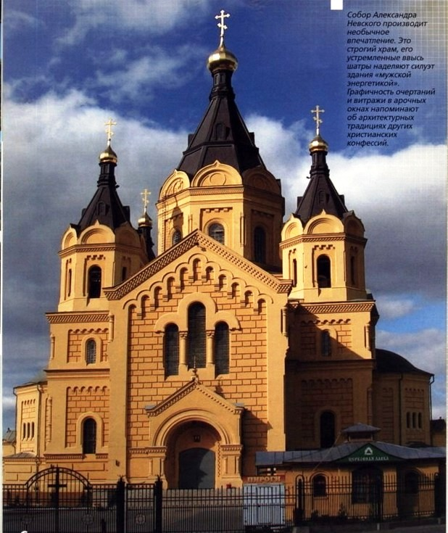

Slide 8
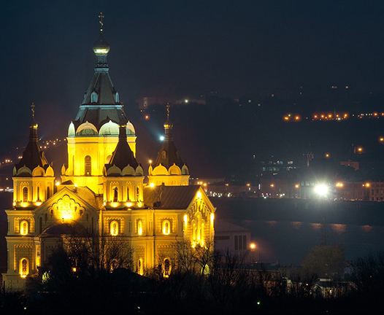
Возрождение храма.
8 сентября 2009 года архиепископ Георгий совершил Божественную литургию, а по её окончанию освятил новую соборную икону Нерукотворного Образа Спасителя — список с чудотворного образа Тутаевского Всемилостивейшего Спаса, написанный в иконописной мастерской «Традиция».12 сентября 2009 года Собору в честь святого благоверного князя Александра Невского в Нижнем Новгороде присвоен статус кафедрального.

Slide 9
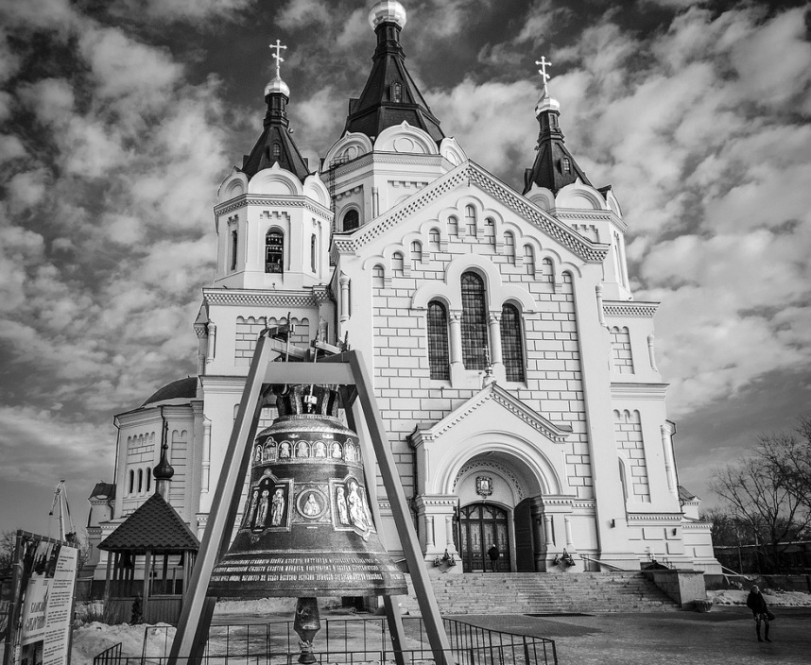
Колокол «Соборный»
Установка колокола в честь 400-летия подвига Нижегородского ополчения Кузьмы Минина и князя Дмитрия Пожарского запланирована на месте слияния Оки и Волги, в 300 метрах от Собора Александра Невского.^{[14][15]}. До этого времени колокол размещен на временной звоннице у южного входа в собор. Его высота и диаметр совпадают и равны 4 метрам. Вес 60 тонн. Изготовлен из колокольной бронзы (80% меди и 20% олова).

Slide 10
Святыни и реликвии
икона преподобного Серафима Саровского с частицей мощей;
икона блаженной Матроны Московской с частицей мощей;
икона святого благоверного князя Александра Невского с частицей мощей;
икона святой великомученицы княгини Елисаветы и инокини Варвары с частицами мощей;
икона святителя Николая, архиепископа Мир Ликийских, чудотворца;
в соборе с 2005 года находится первая привезённая в Россию икона с частицами мощей священномученика Киприана и мученицы Иустиньи

Slide 11


